Slide 1
EUROPA.-LA VUELTA AL MUNDO EN 885 JARDINES.-SCOTLAND.-A
Bargany Garden Benmore Botanical Garden
Blair Castle Branklyn Garden Broughton House
Selección de textos y fotografías por
JOSE ELIAS BONELLS

Slide 2
Bargany Gardens
Bargany Gardens es un amplio 50 acres de jardín arbolado antiguo, con un buen espectáculo de azaleas y rododendros y magníficos abetos.
Los jardines Bargany destacan por la variedad de azaleas y rododendros, y la siembra en todo el lago es impresionante en primavera.
Hay hermosos árboles ejemplares que admirar, un jardín de rocas y un jardín amurallado (en desuso), pero rodeado de arbustos con flores y un jardín de los cerezos.

Slide 3
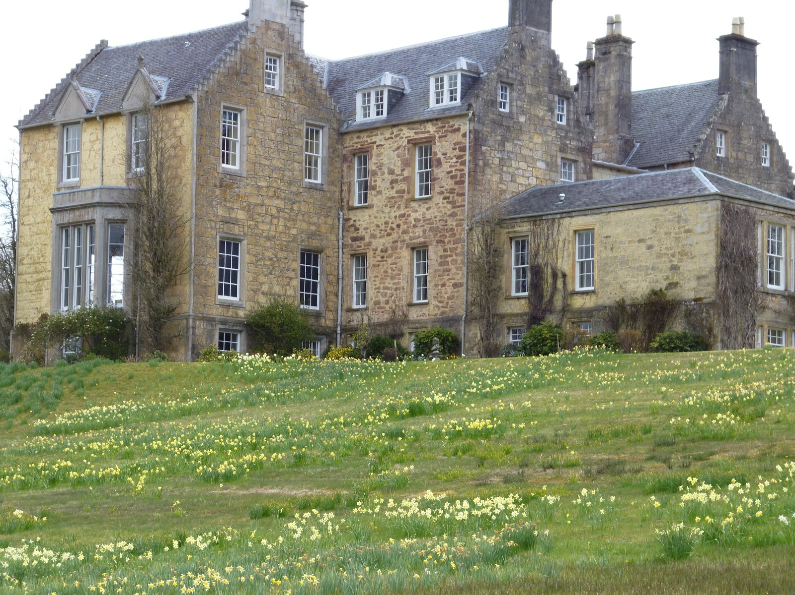
Notes:
Bargany Gardens

Slide 4
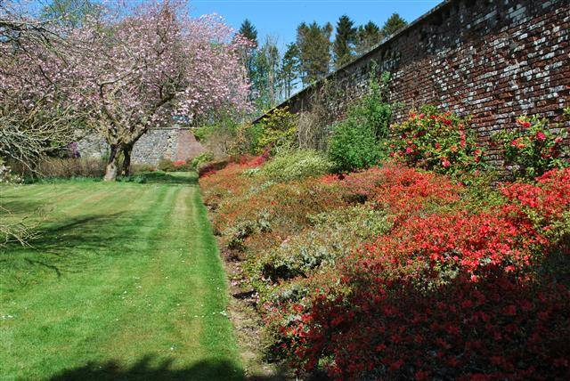
Notes:
Bargany Gardens

Slide 5
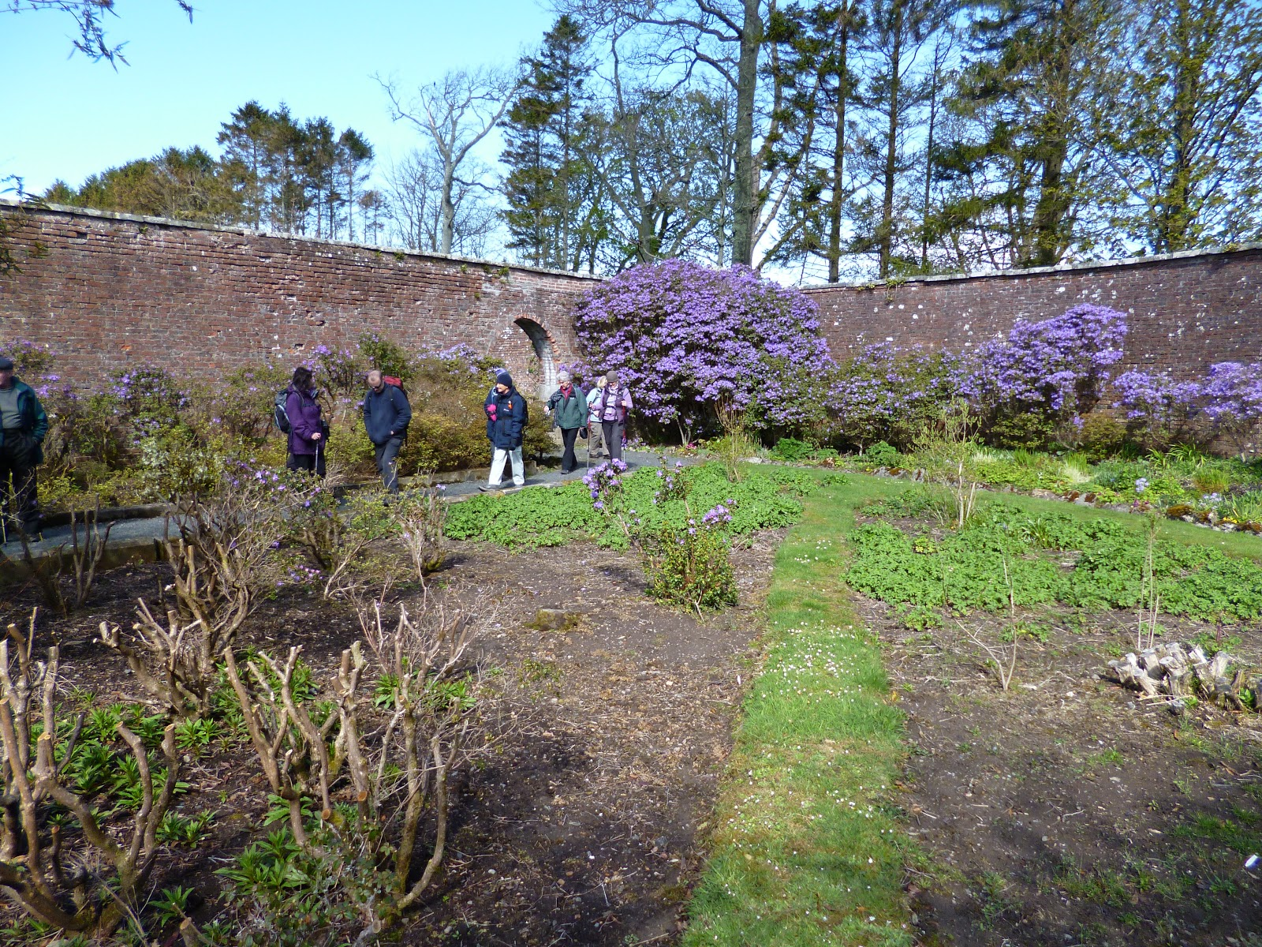
Notes:
Bargany Gardens

Slide 6
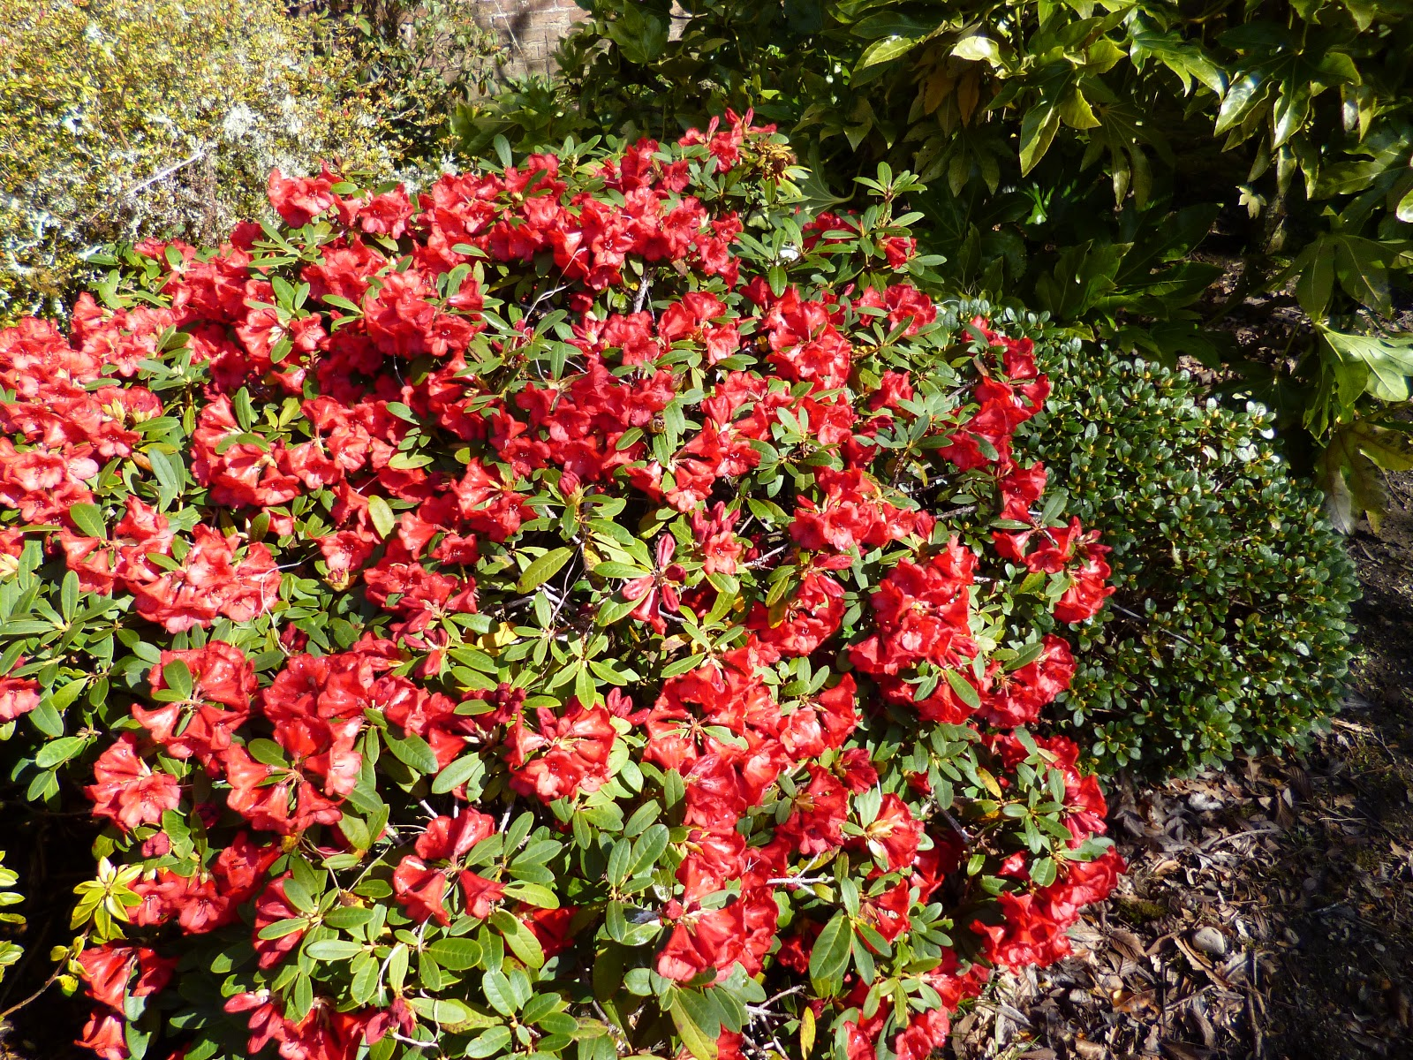
Notes:
Bargany Gardens

Slide 7
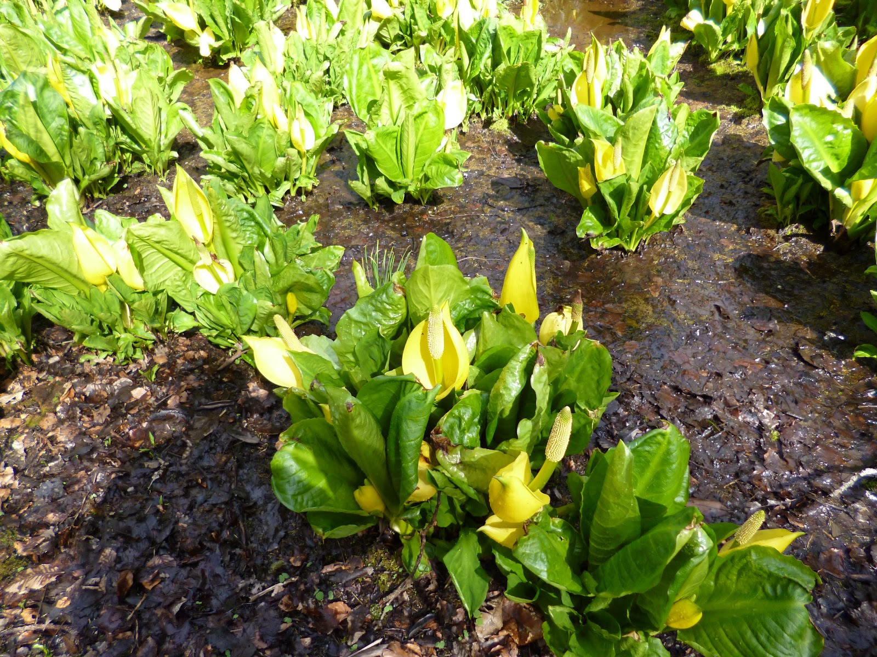
Notes:
Bargany Gardens

Slide 8
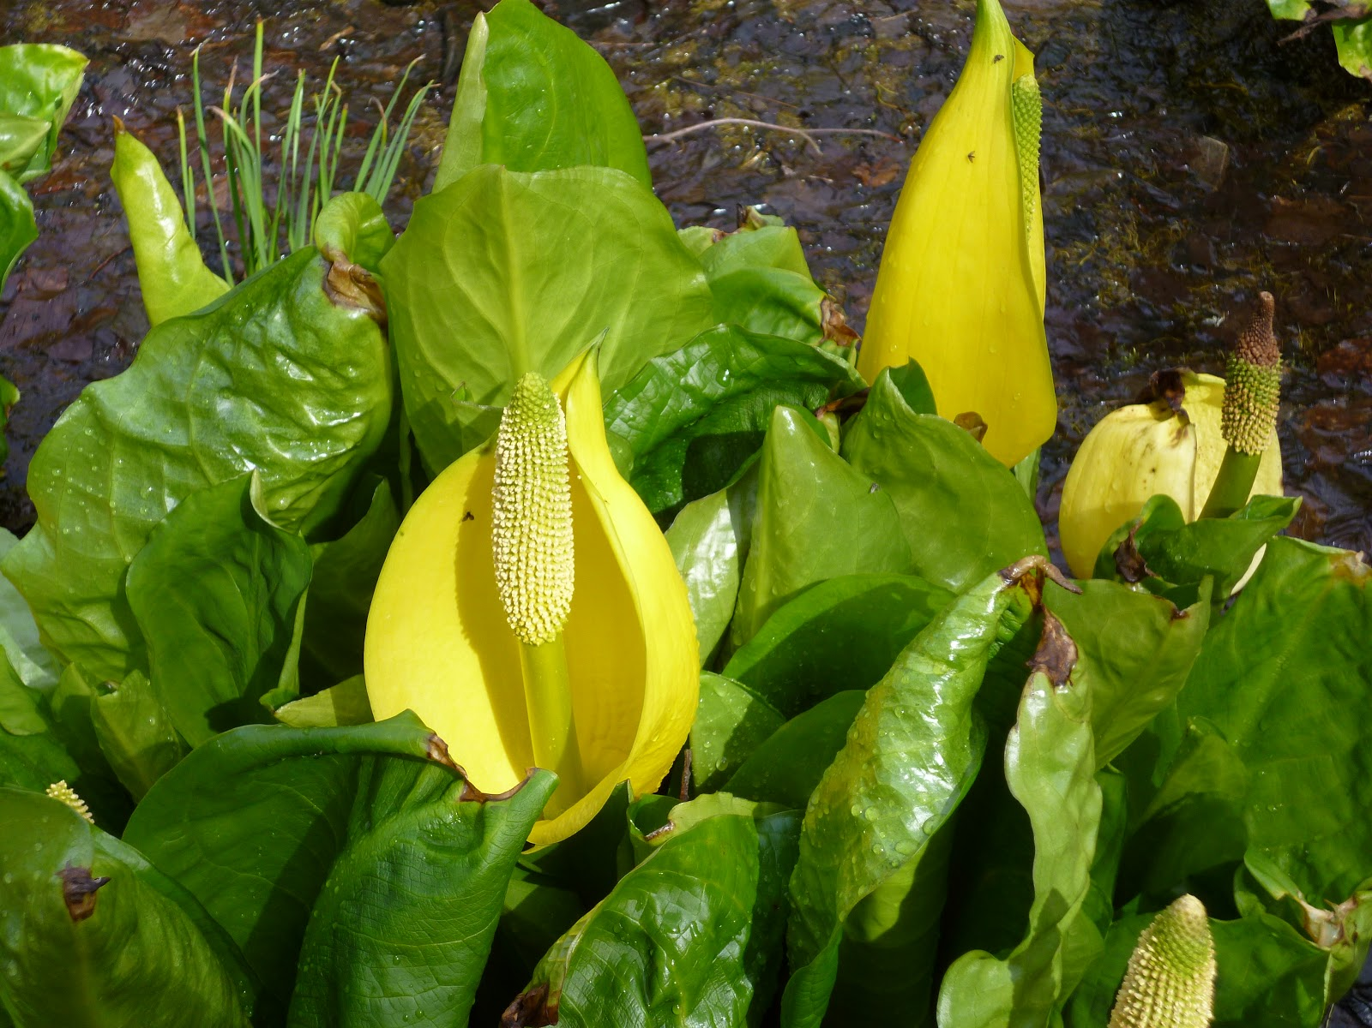
Notes:
Bargany Gardens

Slide 9
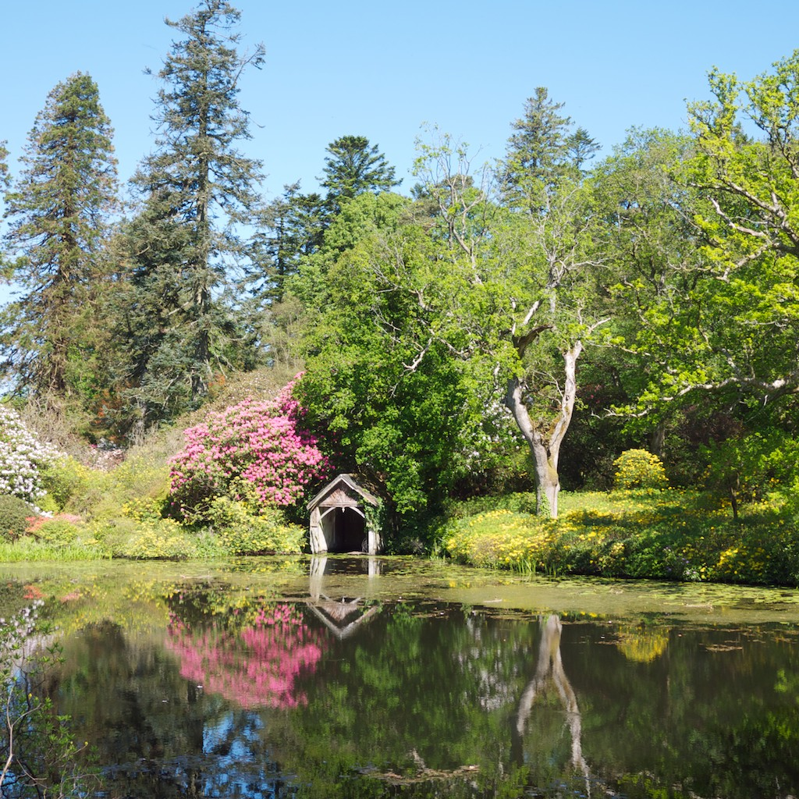
Notes:
Bargany Gardens

Slide 10
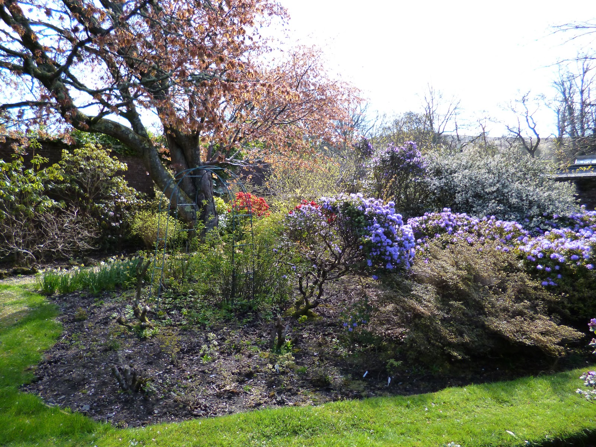
Notes:
Bargany Gardens

Slide 11
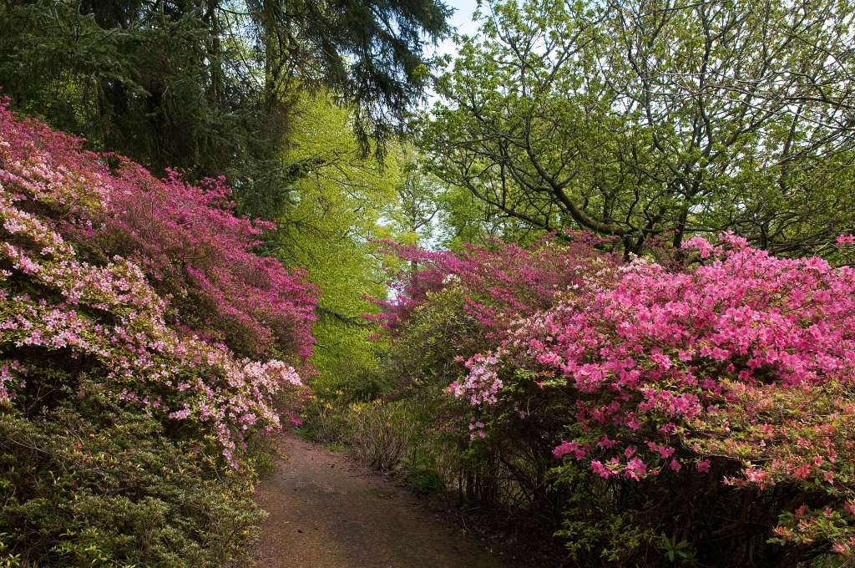
Notes:
Bargany Gardens

Slide 12
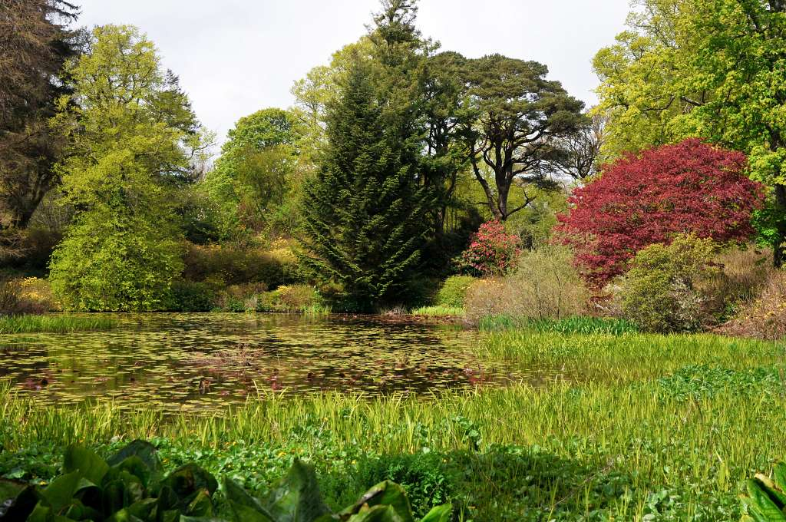
Notes:
Bargany Gardens

Slide 13
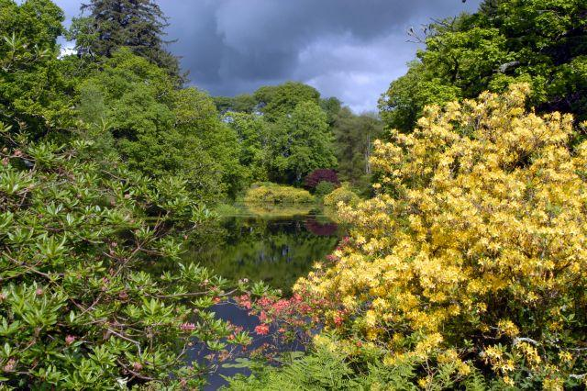
Notes:
Bargany Gardens

Slide 14
Benmore Botanical Garden
El Jardín Botánico Benmore, en inglés: Benmore Botanic Garden, es un jardín botánico de 49 hectáreas de extensión que se encuentra en la zona del Loch Lomond en Escocia, es un jardín botánico especializado, satélite dependiente del Real Jardín Botánico de Edimburgo.
Su código de identificación internacional es E.
Este es un Arboretum que se beneficia de la Corriente del Golfo, así pues el clima que aquí se da es suave y húmedo. Su punto más alto en la cima de la colina de Benmore, es de 137 m .

Slide 15
El jardín botánico se encuentra ubicado en una finca que en 1863 compró Piers Patrick y justo un año después comenzó la plantación de las Secuoyas que forman la avenida de entrada del jardín botánico actual. Este proceso de plantaciones fue continuado por sus sucesores.
Un tiempo más tarde el recolector George Forrest entre 1904 y 1932, realizó siete grandes expediciones de recogida de especímenes a la zona oeste de China, herborizando más de 30 000 especímenes y recogiendo semillas de más de 10 000 especies.
En este tiempo el RBGE (Royal Botanical Garden Edinburgh) estaba buscando afanosamente un lugar climáticamente lo más próximo a la zona de origen de estas plantas, y apropiado donde poder cultivar con éxito todo este enorme conjunto de plantas.

Slide 16
Por fin en 1929, lo encontraron en la costa oeste de Escocia en Benmore, que tiene un clima influenciado por la Corriente del Golfo con temperaturas suaves para su latitud y húmedo a lo largo de todo el año.
Este jardín posee 5421 accesiones de plantas vivas con 2641 taxones cultivados.
Las plantas que alberga se encuentran agrupadas como:
Colección de Rhododendron con más de 650 especies, subespecies e híbridos distribuidos por todo el jardín botánico.
The Formal Garden (Jardín típico escocés), este era el jardín original de la casa Benmore, rodeado de un muro de piedra, y una vez tuvo dos grandes invernaderos y grandes y alargados arriates de plantas herbáceas.

Slide 17
Actualmente alberga una colección de coníferas ornamentales apropiadas para pequeños jardines.
El valle de Bhutan; Los científicos del RBGE han realizado profundos estudios de la Flora de Bután. Después de 25 años de trabajos, en enero del 2002 publicaron el noveno y último volumen del "The Flora of Bhutan". El clima de Benmore es ideal para el cultivo de muchas plantas de origen silvestre recogidas para su investigación, y el valle del Bhután que fue creado en 1987, con plantaciones de una primera fase, en las que se incluyen Rhododendron, Betula utilis, Sorbus thibetica, Abies densa, y en la parte má alta del desnivel donde se ubica, se encuentran arbustos de Juniperus

Slide 18
La segunda fase de plantaciones tuvo lugar en el 2001, en la que se incluía una segunda generación de árboles y arbustos, además de plantas herbáceas perennes ocupando el sotobosque.
"Tasmanian Ridge", ("La serranía de Tasmania"); El trabajo comenzó hace unos quince años para recrear el hábitat de la serranía de Tasmania, y las plantaciones se están desarrollando bien. Aunque es raro en su hábitat nativo, el Athrotaxis laxifolia es el cedro de Tasmania plantado más extensamente en cultivos y se representa aquí, al igual que los Athrotaxis selaginoides. La haya meridional tasmana (Nothofagus cunninghamii) también se planta en esta área en la ladera meridional del Arboretum de Massan.

Slide 19
El valle del bosque lluvioso chileno; El RBGE ha estrechado lazos con Chile, y en abril de 1995 se aclararon unas 6 hectáreas del arboretum de Massan para crear un área dedicada a las plantas de Chile.
Se han plantado las coníferas tales como Araucaria araucana (rompecabezas del mono), Austrocedrus, Fitzroya y Podocarpus, así como diversos Nothofagus (haya meridional), incluyendo Nothofagus antarctica, Nothofagus dombeyi y el Nothofagus obliqua.
Además, el bambú chileno (Chusquea) , junto con Desfontainea spinosa y numerosos mirtos.
Todas las plantas que aquí se han plantado se han desarrollado a partir del material silvestre recogido y traído de sus hábitat de origen por los miembros del equipo del RBGE.

Slide 20
Puck's Hut",("La cabaña de Puck") se dedica a sir Isaac Bayley Balfour quien, como encargado del RBGE de 1890 a 1922, elevó el nivel de la reputación mundial del RBGE.
Fue Bayley Balfour, el que primero propone la idea de tener un jardín dependiente del jardín botánico madre en la costa oeste.
La Puck's Hut fue diseñada por el arquitecto escocés Sir Robert Lorimer, y situado originalmente en "Puck's Glen" ("la cañada de Puck"), pasando por alto un barranco enselvado en el lado este del "Eachaig valley".
Ahora está enclavada en el centro del "Formal Garden". Se embaldosa con madera del cedro rojo occidental y se artesona con variedades de maderas cultivadas en la finca.

Slide 21
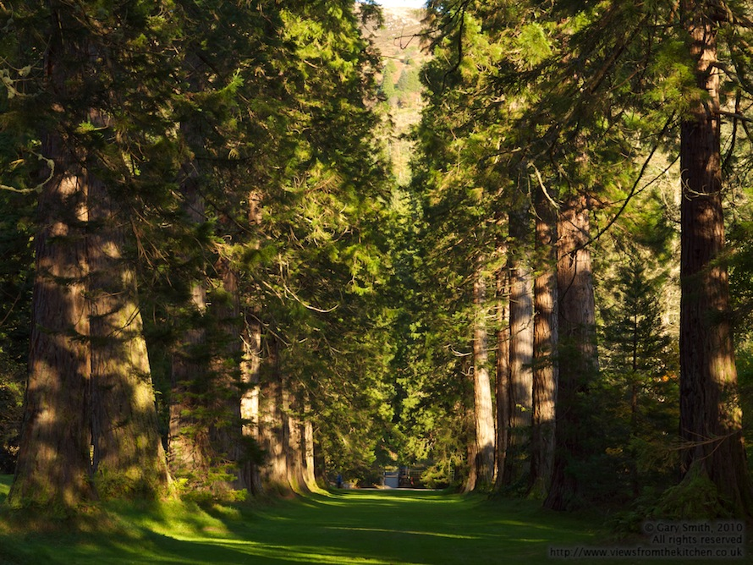
Notes:
Benmore Botanical Garden

Slide 22
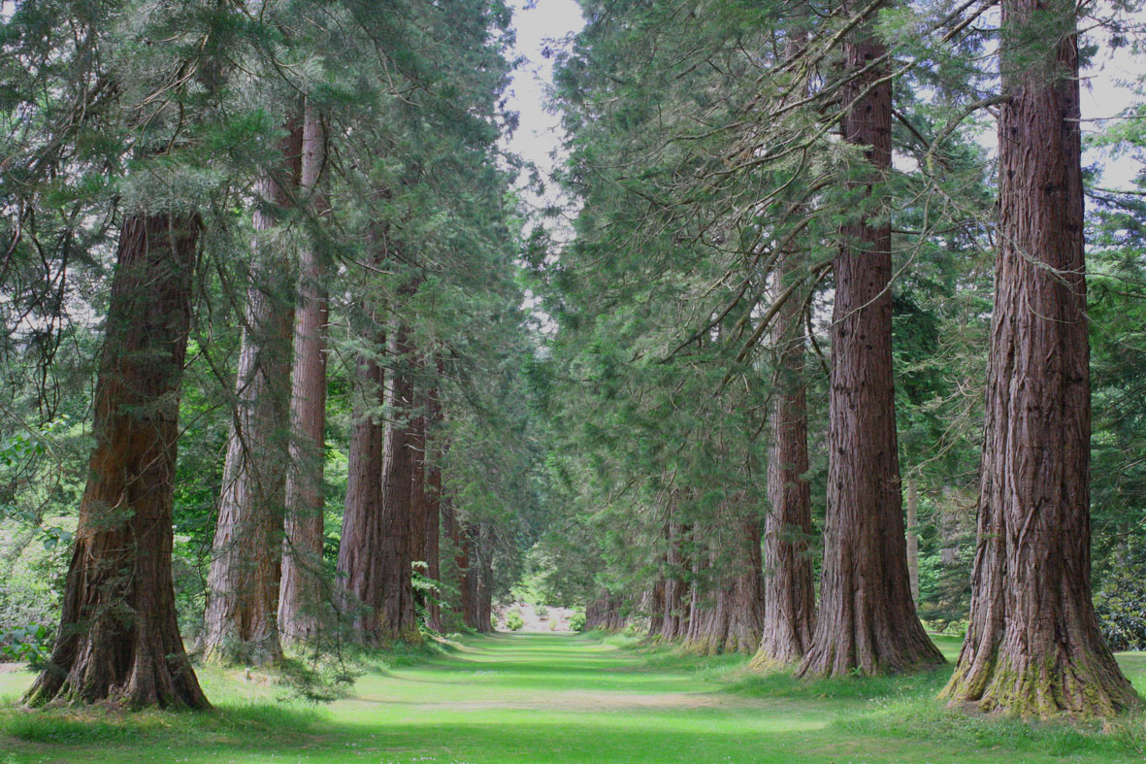
Notes:
Benmore Botanical Garden

Slide 23
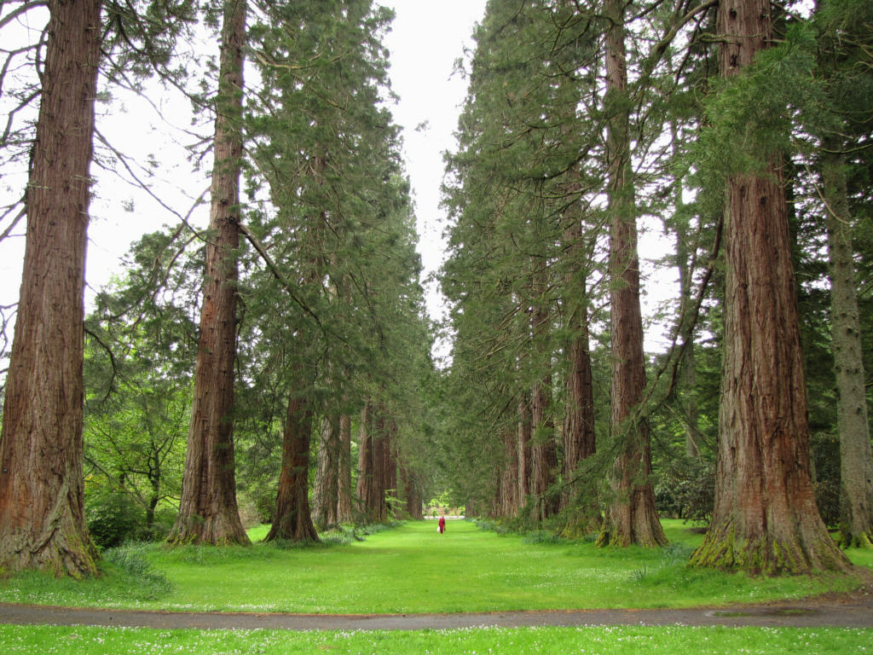
Notes:
Benmore Botanical Garden

Slide 24
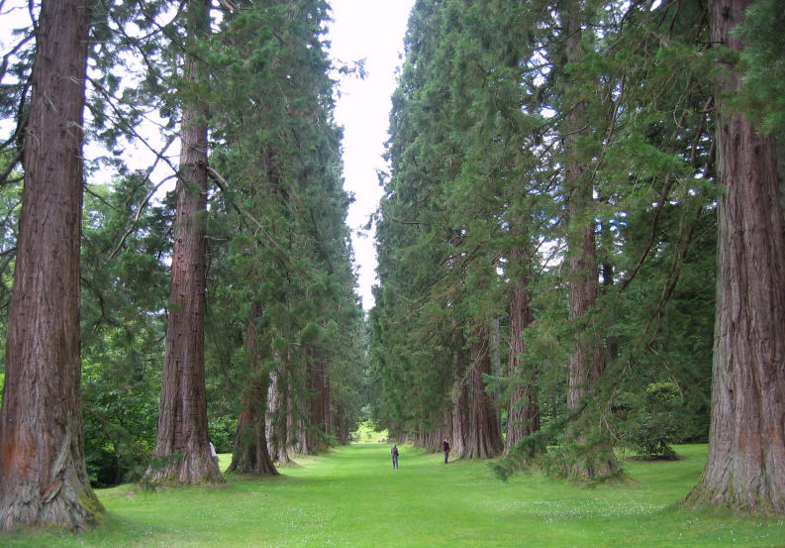
Notes:
Benmore Botanical Garden

Slide 25
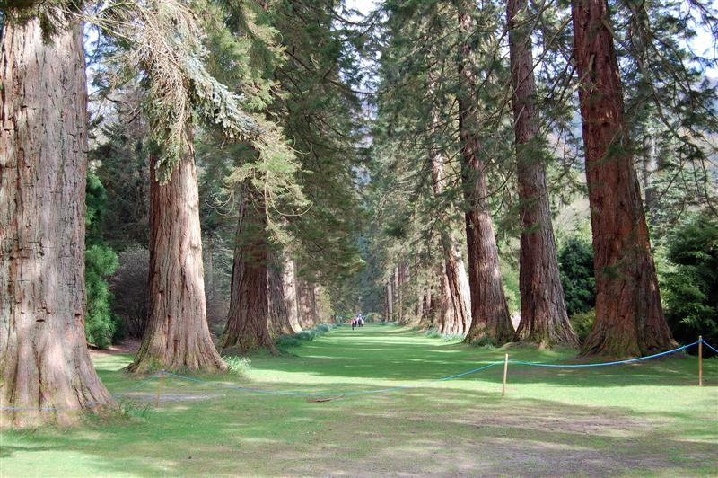
Notes:
Benmore Botanical Garden.-Sequoias

Slide 26
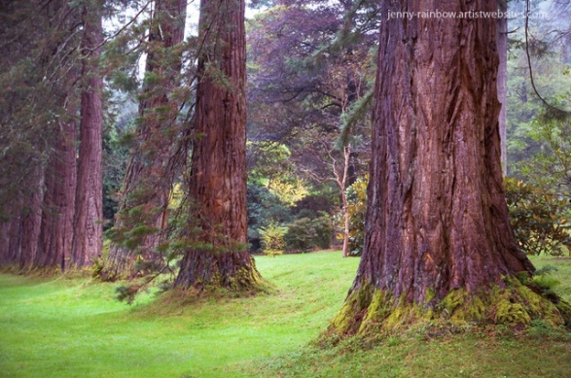
Notes:
Benmore Botanical Garden

Slide 27
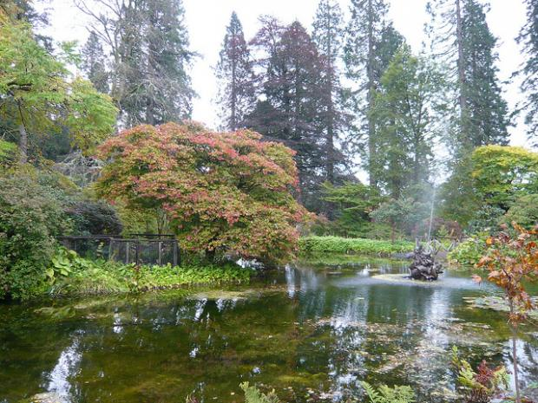
Notes:
Benmore Botanical Garden

Slide 28
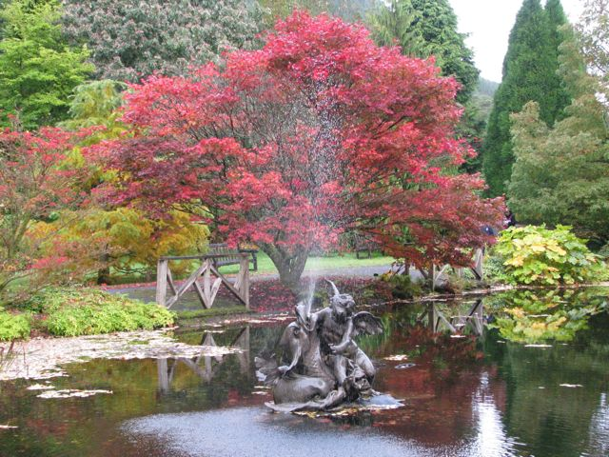
Notes:
Benmore Botanical Garden

Slide 29
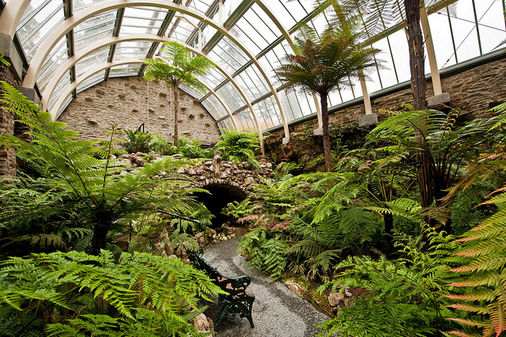
Notes:
Benmore Botanical Garden

Slide 30
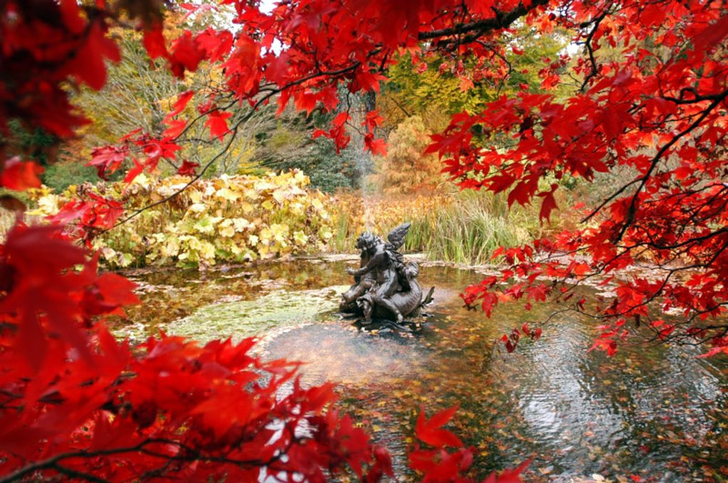
Notes:
Benmore Botanical Garden

Slide 31
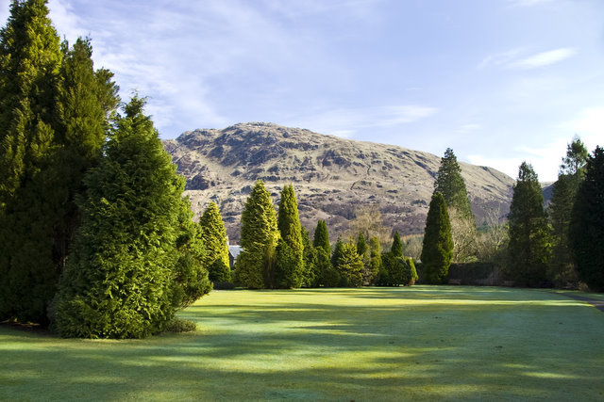
Notes:
Benmore Botanical Garden

Slide 32
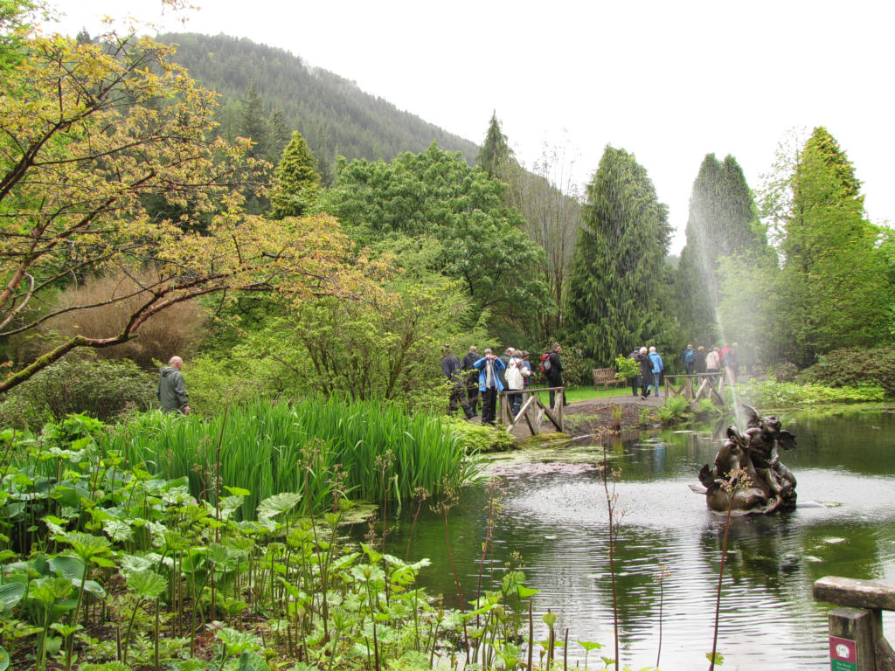
Notes:
Benmore Botanical Garden

Slide 33
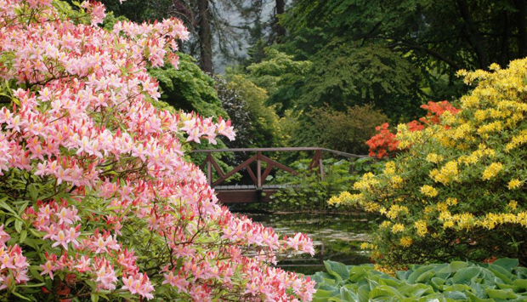
Notes:
Benmore Botanical Garden

Slide 34
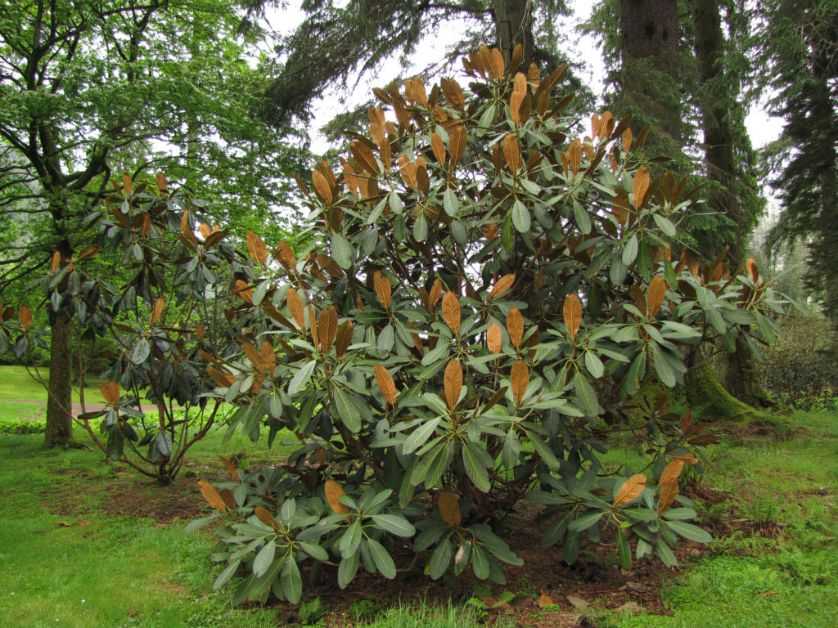
Notes:
Benmore Botanical Garden
-Rhododendron falconeri

Slide 35
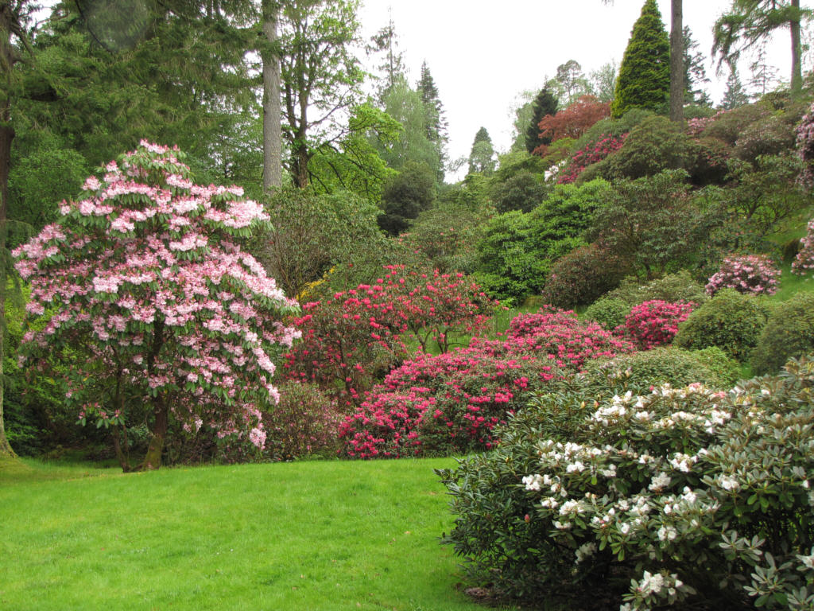
Notes:
Benmore Botanical Garden.-Rhododendrons

Slide 36
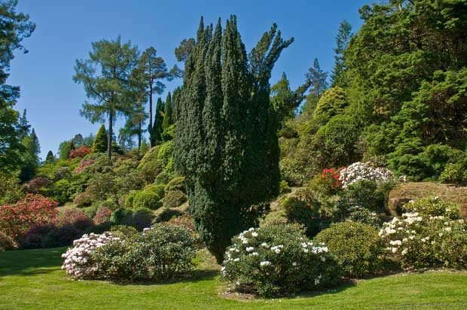
Notes:
Benmore Botanical Garden

Slide 37
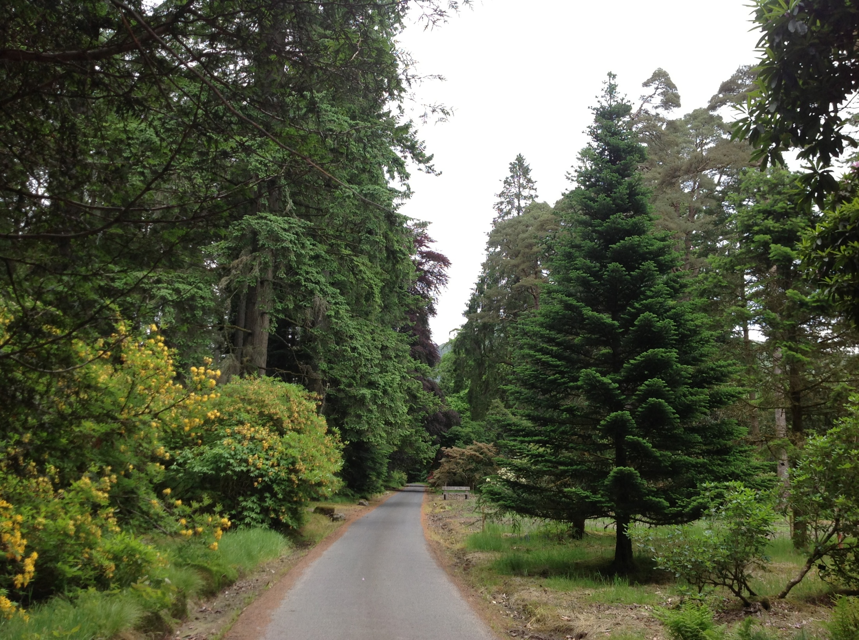
Notes:
Benmore Botanical Garden

Slide 38
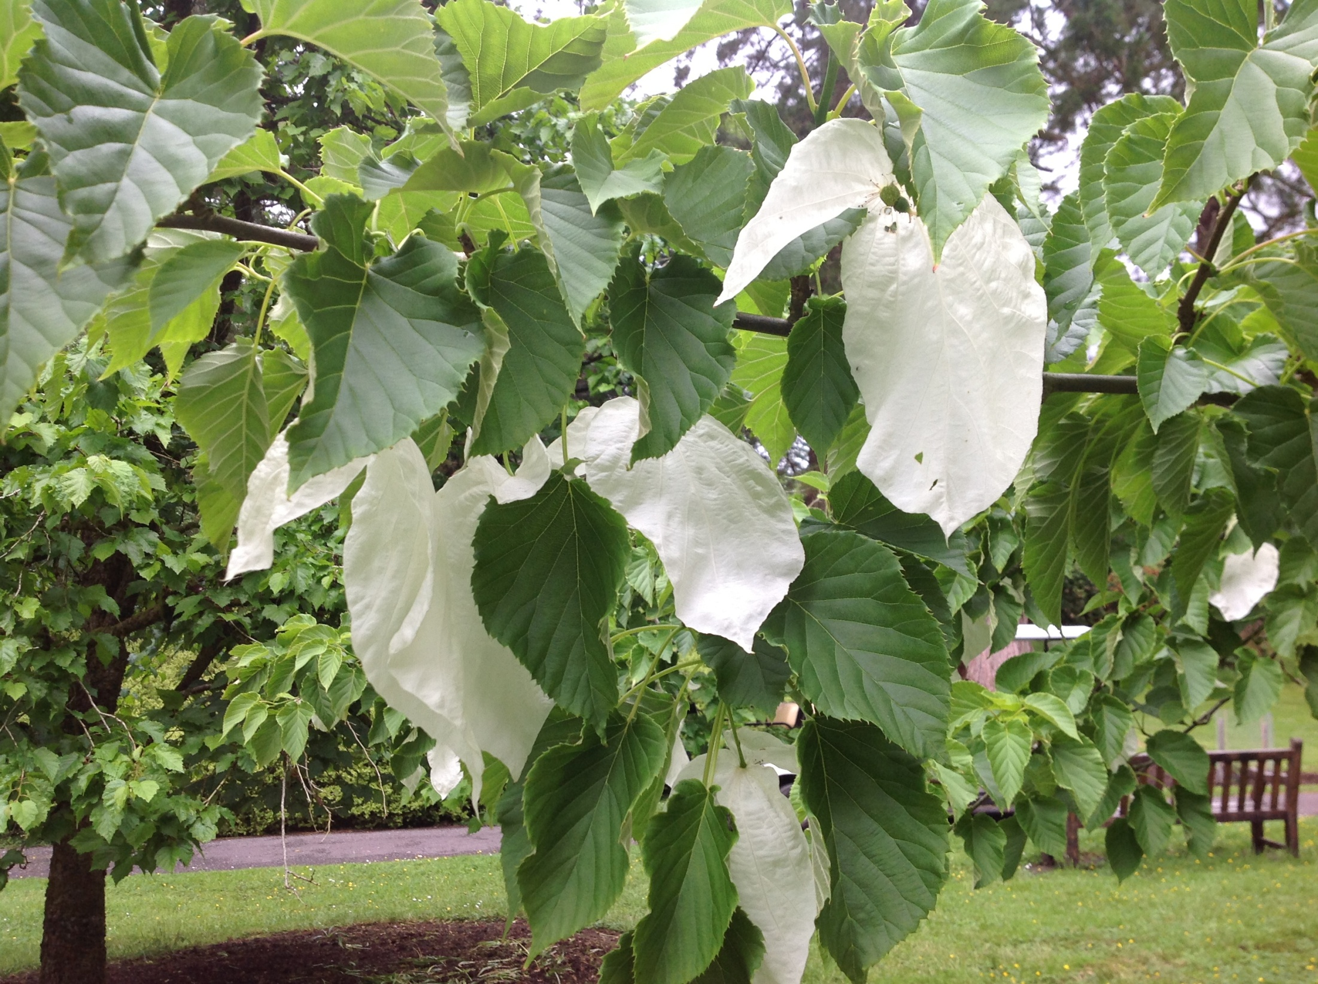
Notes:
Benmore Botanical Garden.-Davidia involucrata

Slide 39
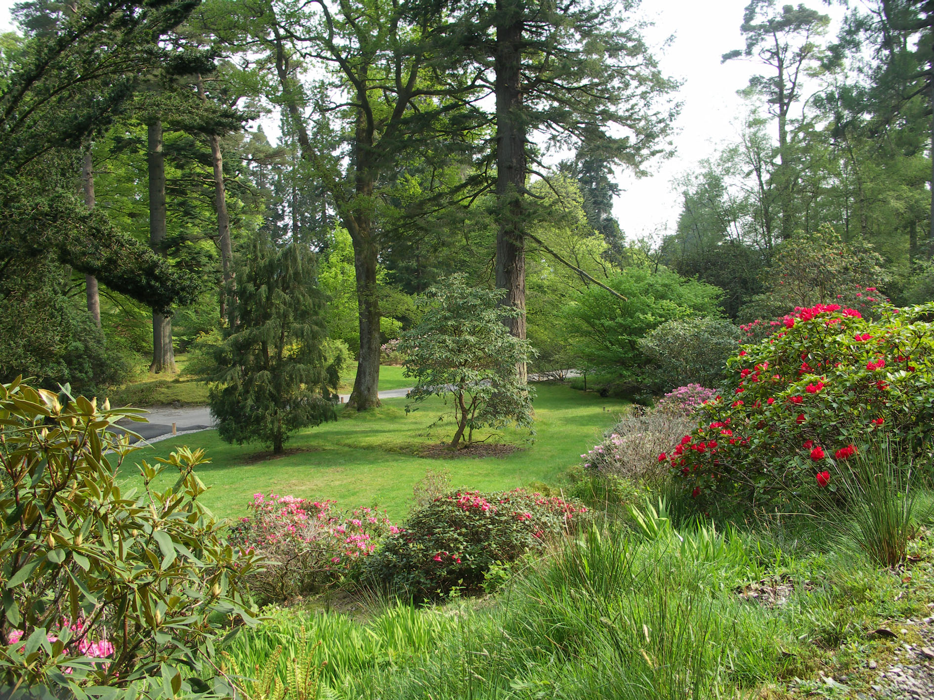
Notes:
Benmore Botanical Garden

Slide 40
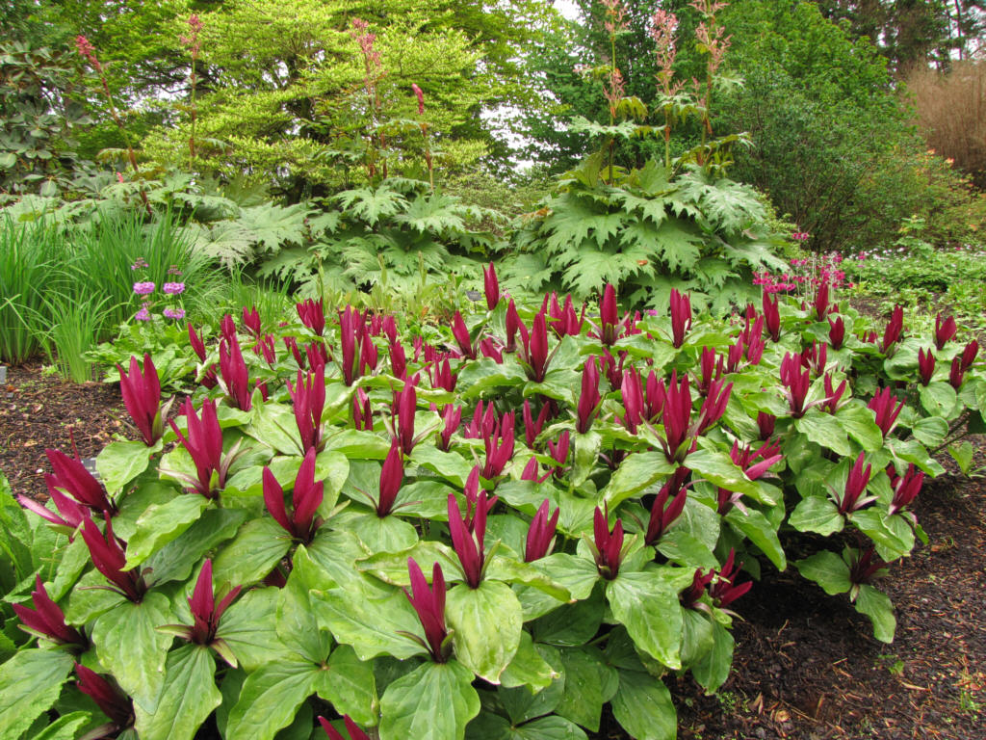
Notes:
Benmore_botanic_scotland.-Trilliums_and_Rheum

Slide 41
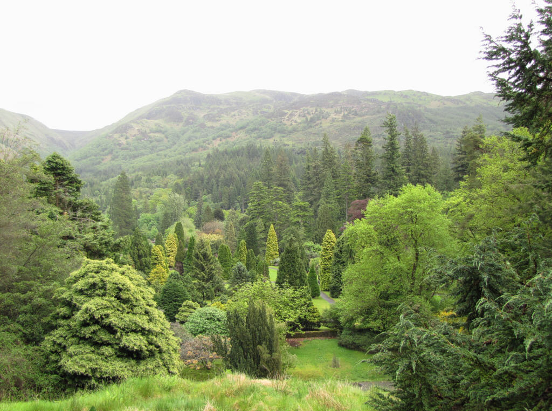
Notes:
Benmore Botanical Garden

Slide 42
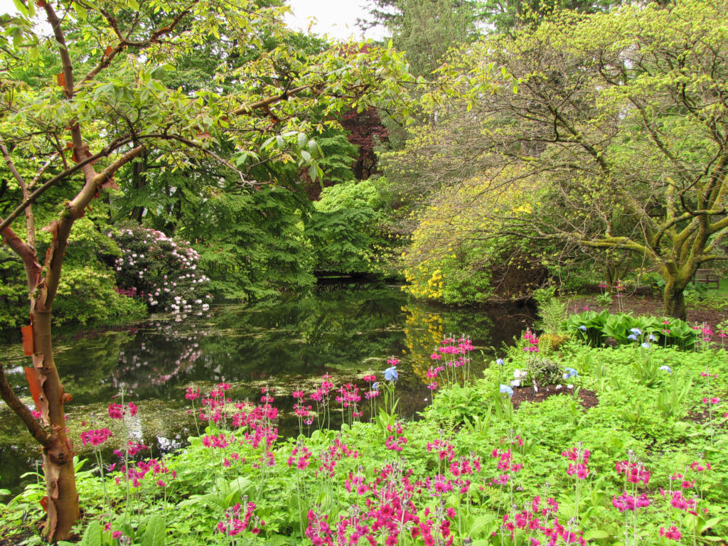
Notes:
Benmore Botanical Garden

Slide 43
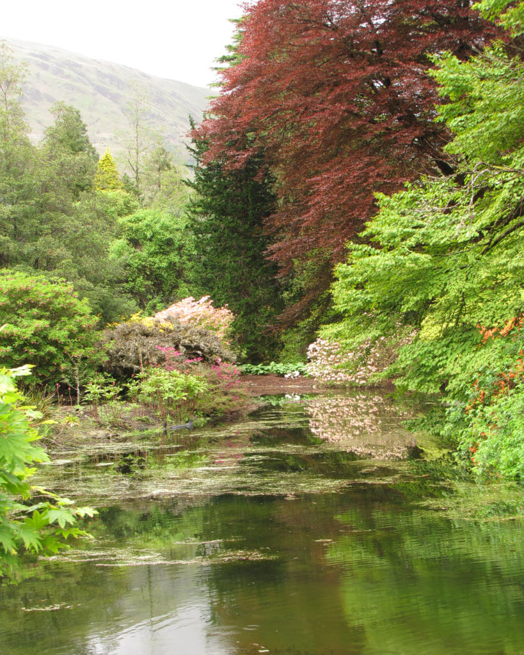
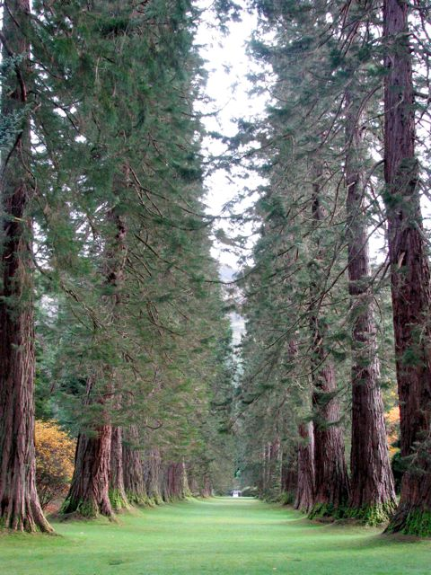
Notes:
Benmore Botanical Garden

Slide 44
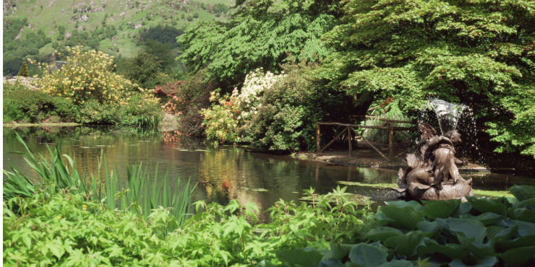
Notes:
Benmore Botanical Garden

Slide 45
Blair Castle
Castillo de Blair se encuentra en sus terrenos cerca de la aldea de Blair Atholl en Perthshire , en Escocia. Es el hogar ancestral del clan de Murray , y fue históricamente la sede de su jefe , el duque de Atholl , aunque la corriente Duke, Bruce Murray , vive en Sudáfrica .
El castillo se encuentra en la cañada Garry , y ocupa una posición estratégica en la ruta principal (ahora la carretera A9 ) a través de las centrales Highlands escocesas
El castillo es un edificio protegido de categoría A , y los terrenos están incluidos en el Inventario de Jardines y Paisajes Diseñado en Escocia , el listado nacional de jardines significativos.

Slide 46
Castillo de Blair se dice que se han iniciado en 1269 por Juan I Comyn, Señor de Aviemore (murió c. 1275), un vecino del norte de David I Strathbogie, conde de Atholl (muerto 1270), que comenzó a construir en las tierras del conde mientras estaba lejos de la cruzada . A su regreso, el conde se quejó del intruso al rey Alejandro III , recuperó su tierra y se incorpora a la torre que se había construido en su propio castillo. David II Strathbogie, conde de Atholl (muerto en 1326), perderá los títulos y haciendas después de rebelarse contra Roberto el Bruce en 1322.
El condado fue concedido a un número de individuos hasta 1457 cuando Jaime II concedió a su medio hermano John Stewart (1440-1512). John Murray, hijo del segundo conde de Tullibardine , fue creado conde de Atholl en 1629, y el título se ha mantenido desde entonces en la familia Murray.

Slide 47
Durante las Guerras de los Tres Reinos de el siglo XVII, los Murray apoyaron la causa realista, lo que llevó a Castillo de Blair está tomada por Oliver Cromwell ejército 's después de su invasión de 1650.
El restaurado Carlos II creó el título de marqués de Atholl por John Murray, segundo conde de Atholl (1631-1703). El título Duque de Atholl fue concedido al segundo marqués en 1703.
Cuando el vizconde de Dundee lanzó la primera Jacobite Uprising en abril de 1689, Atholl decidió permanecer leal al Gobierno (aunque dos de sus hijos se unieron a los jacobitas).
Factor de Atholl, Patrick Stewart de Ballechin, sostuvo Castillo de Blair para el Rey James, y Dundee visitó en mayo.

Slide 48
. En julio Ballechin negó la entrada a hijo y heredero whig de Atholl, Lord John Murray. Murray puso sitio al castillo, y el general Mackay se acercaba a unirse a él y apoderarse de ella para los Williamites.
Vizconde Dundee revivió el castillo, y la decisiva Batalla de Killiecrankie se libró porque Dundee no quería retirarse y ceder el castillo a Mackay. Dundee y sus oficiales y jefes de clan celebró un consejo de guerra en el castillo, en la víspera de la batalla, el 26 de julio. Al día siguiente, los jacobitas ganaron la batalla, pero Dundee fue asesinado.
Después de la batalla, el castillo de Blair permaneció en manos jacobitas durante algún tiempo.

Slide 49
Se siguió desempeñando un papel importante: por ejemplo, los jefes jacobita Highland juraron un enlace allí juntos en agosto, para continuar con el levantamiento.
En el cuarenta y cinco, el castillo de Blair fue ocupada en dos ocasiones por el príncipe Charles Edward Stuart y su ejército jacobita:. a principios de septiembre de 1745, durante varios días y, a continuación, a principios de febrero de 1746, otra vez por varios días. Sin embargo, los jacobitas después imprudentemente abandonado y las fuerzas del gobierno, incluyendo la tierra baja Clan Agnew luego ocuparon. Celebraron el castillo de Blair contra los jacobitas, que sitiaron el castillo durante las últimas etapas de la salida en marzo de 1746

Slide 50
Ellos fueron sitiados a cerca de inanición hasta que las fuerzas jacobitas se retiraron a luchar contra las fuerzas del Gobierno británico en la Batalla de Culloden .
En 1844 la reina Victoria y su consorte , el príncipe Alberto visitó y se quedó en el castillo de Blair. Fue después de esto que ella dio permiso para establecer los Atholl Highlanders .
Antes de su muerte, en 1996, George Murray, décimo duque de Atholl , coloca el castillo de Blair y la mayoría de sus propiedades en un fideicomiso de caridad , protegiéndolos de los impuestos sobre sucesiones y dejarlas bajo el control de Escocia, como su heredero John Murray, el 11 º duque había indicado no tenía ningún deseo de abandonar su país natal, Sudáfrica.

Slide 51
En la noche del 10 de marzo 2011, un incendio en la torre del reloj del castillo (no parte de la estructura medieval), haciendo que el techo de la torre y el segundo piso para colapsan en el primer piso.
La torre del reloj fue restaurado en el año 2012 , con obras de restauración de los mecanismos del reloj realizadas por Smith de Derby Group .
La parte más antigua del castillo es el de seis pisos Cummings o la Torre del Comyn, que puede retener una tela del siglo XIII, a pesar de que fue construido en gran parte en el siglo XV. Las extensiones que ahora forman la parte central del castillo se añadieron por primera vez en el siglo XVI..

Slide 52
El castillo ha sido abierto al público desde 1936. Sus muchas habitaciones cuentan con importantes colecciones de armas, trofeos de caza, recuerdos del clan Murray, ethnographica, pinturas, muebles, y la costura recogido por la familia Murray durante muchas generaciones.
El castillo también ofrece la guarnición de los Atholl Highlanders , el ejército privado del duque de Atholl, señaló que el único ejército privado legal de Europa .
El castillo y los Atholl Estates fueron utilizados en la serie de televisión de 2008 la realidad fue conquistar el castillo .
En 2009, un gran abeto (Abies grandis) en la Arboleda de Diana en los terrenos del castillo, se midió en 62,7 metros y se declaró que era el segundo más alto en el Reino Unido.

Slide 53
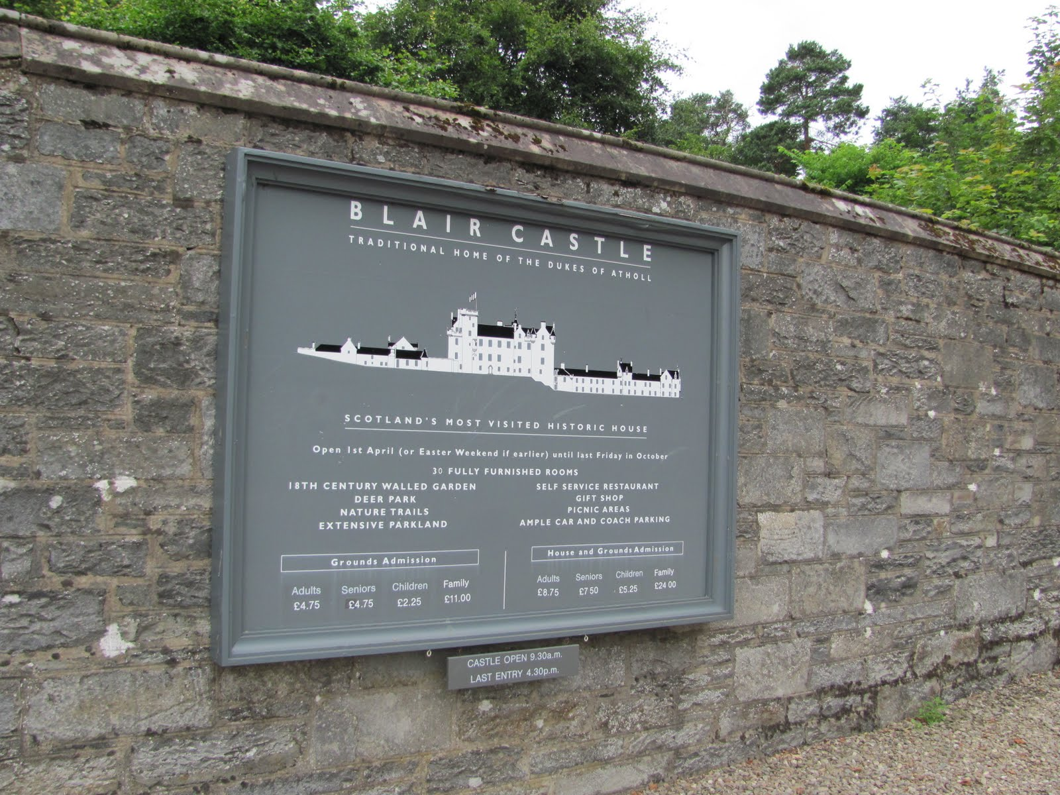
Notes:
Blair Castle

Slide 54
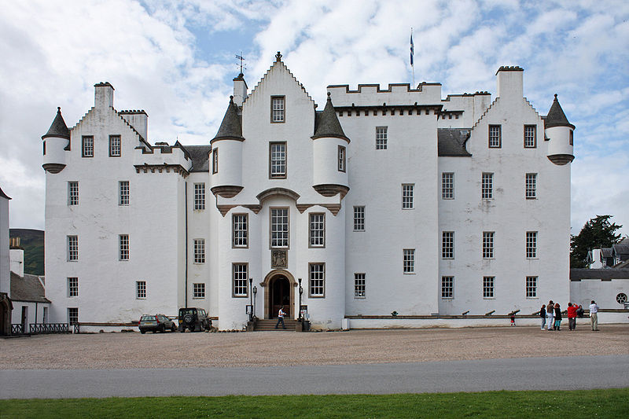
Notes:
Blair Castle

Slide 55
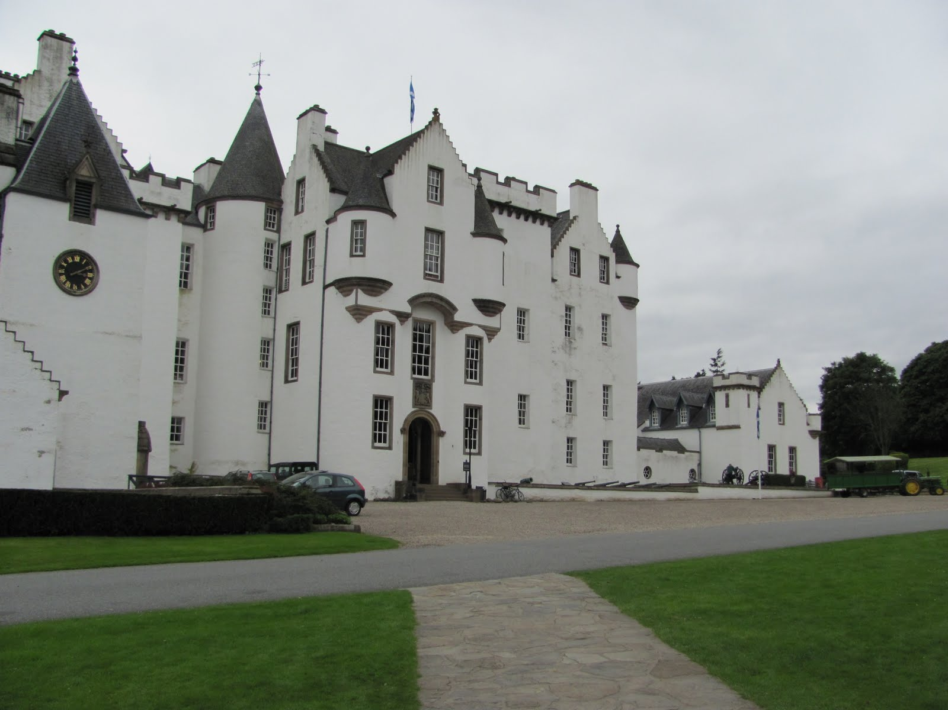
Notes:
Blair Castle

Slide 56
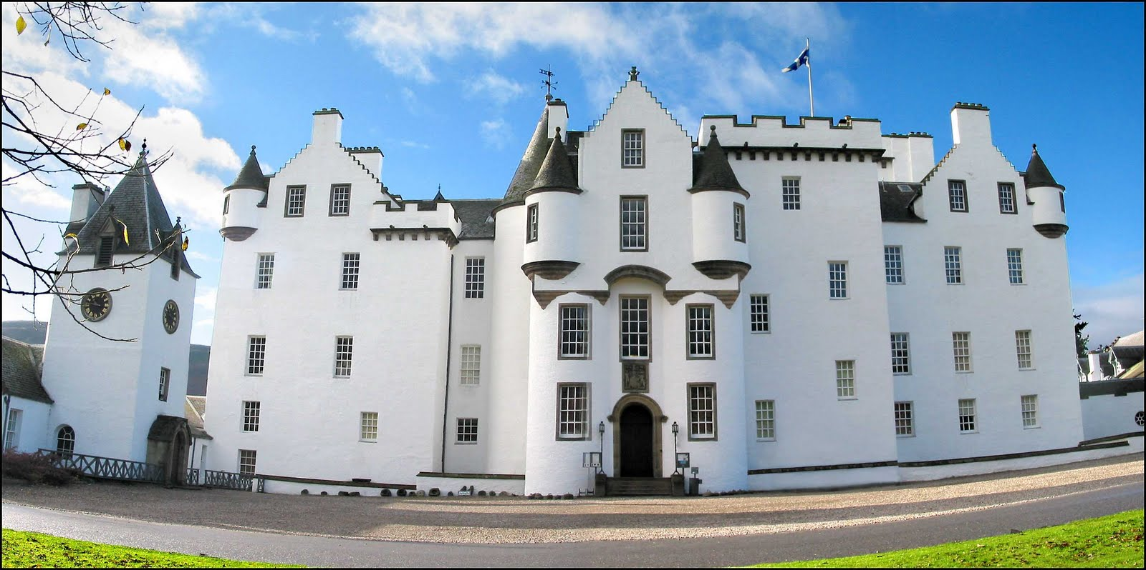
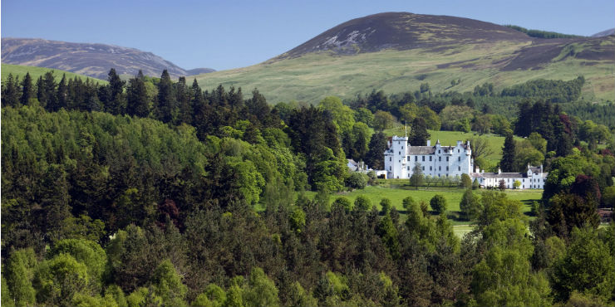
Notes:
Blair Castle

Slide 57
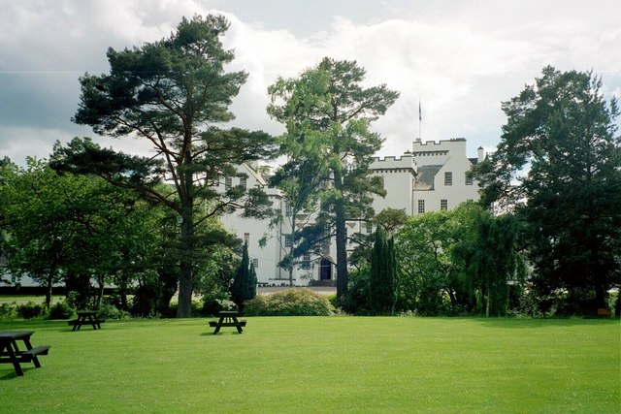
Notes:
Blair Castle and garden

Slide 58
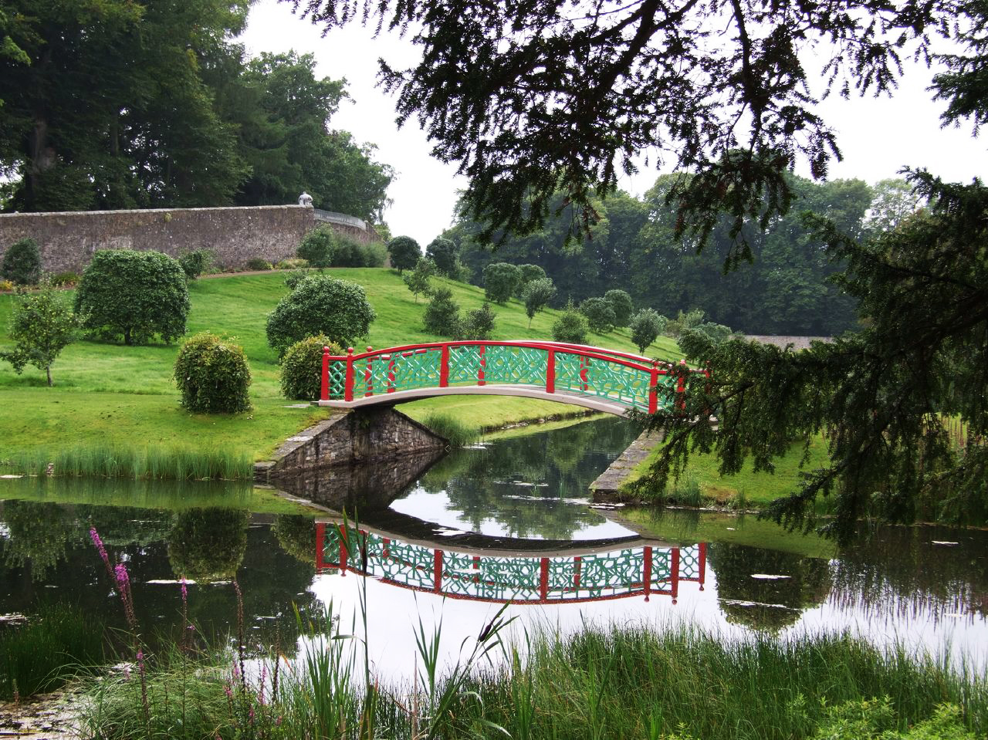
Notes:
Blair Castle

Slide 59
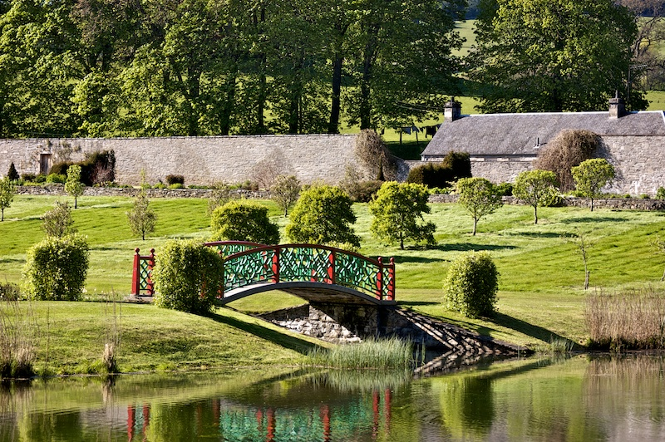
Notes:
Blair Castle

Slide 60
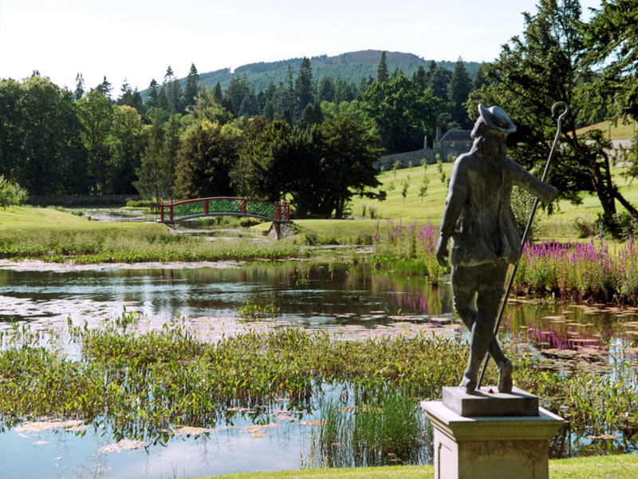
Notes:
Blair Castle

Slide 61
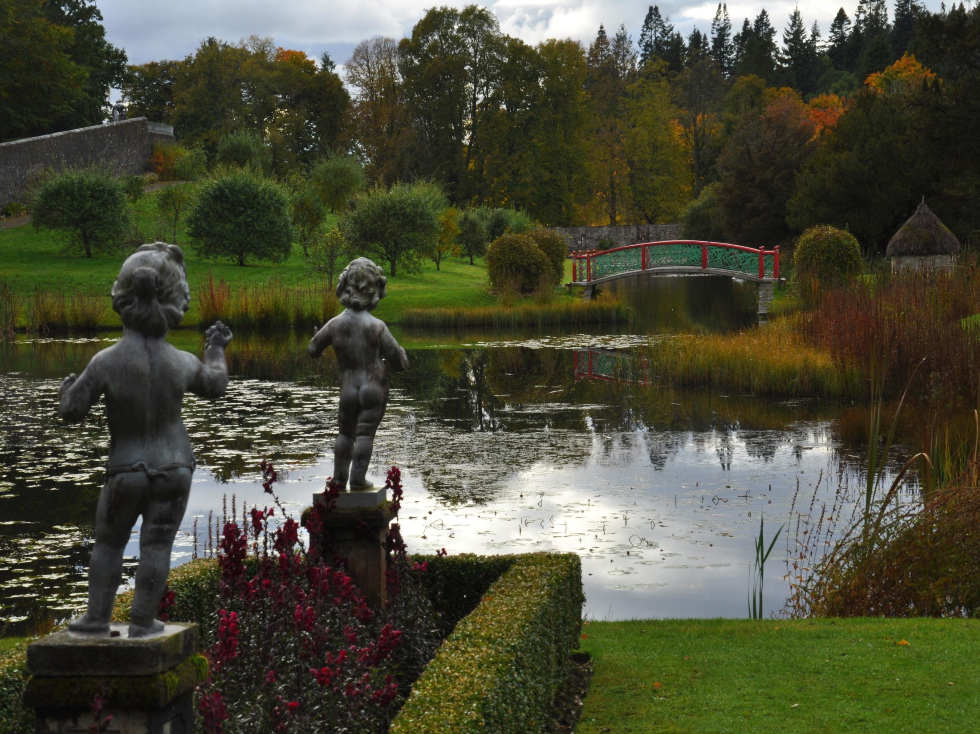
Notes:
Blair Castle

Slide 62
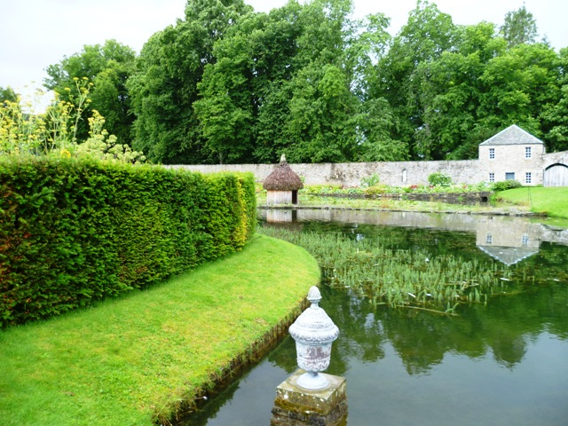
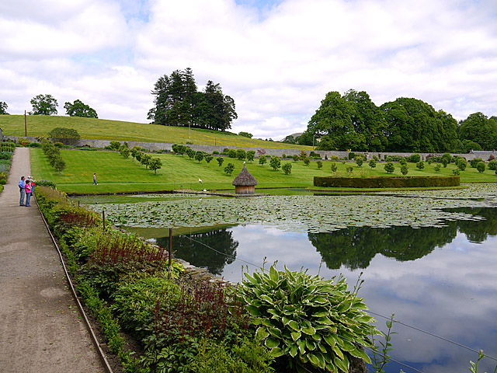
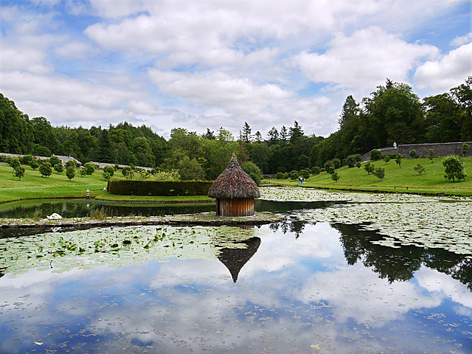
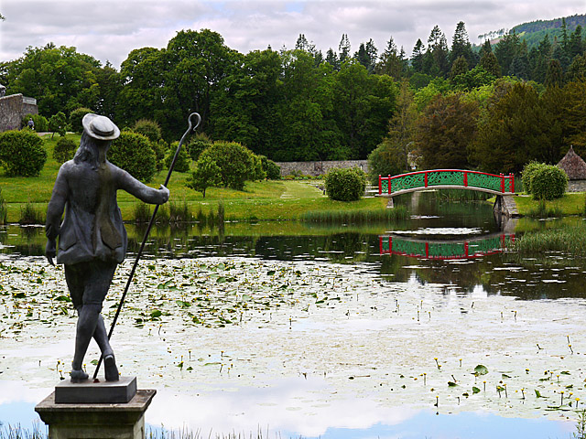
Notes:
Blair Castle

Slide 63




Notes:
Blair Castle

Slide 64

Notes:
Blair Castle

Slide 65

Notes:
Blair Castle

Slide 66
Bolfracks Garden
Bolfracks House es mejor conocida por sus jardines. Ha habido un jardín ornamental aquí desde mediados del siglo XVIII. La mayor parte de lo que se ve hoy en día proviene de 1970 y es obra del fallecido Sr. J Douglas Hutchison.
El jardín de corriente fue proyectado y construido por Ian Lawrie de Dundee en 1928 a lo largo del curso de los Bolfracks Burn.
Fue restaurado y replantado 1983-85.

Slide 67
Los jardines en Bolfracks son famosos por sus impresionantes colecciones de plantas raras e inusuales, incluyendo una magnífica colección de rododendros, azaleas, arces, rosas pasadas de moda y una gran variedad de plantas herbáceas perennes.
El jardín da al norte, con excelentes vistas sobre el valle de Tay. Jardín de este Plantman tiene muchas características interesantes desde la primavera hasta el otoño.
En los últimos años, el jardín ha sido objeto de reformas importantes.
Hay nuevas plantaciones de Peony donde había una frontera herbácea muy larga.

Slide 68
Hay una nueva frontera herbácea corta y ancha en el extremo oriental del césped.
2 grandes arriates antiguos se han eliminado y reemplazado con 4 mas pequeños y manejables con nuevas plantaciones.
A lo largo del resto del jardín se han producido plantas especiales añadidos para llenar los vacíos y aumenta el interés para el visitante.
Para los aspirantes a jardineros con un sitio difícil, Bolfracks es fuente de inspiración, ya que es empinada y mira hacia el norte.

Slide 69

Notes:
Bolfracks Garden

Slide 70

Notes:
Bolfracks Garden

Slide 71

Notes:
Bolfracks Garden

Slide 72

Notes:
Bolfracks Garden

Slide 73

Notes:
Bolfracks Garden.-Astilbe

Slide 74

Notes:
Bolfracks Garden

Slide 75

Notes:
Bolfracks Garden.-Clematis

Slide 76

Notes:
Bolfracks Garden

Slide 77

Notes:
Bolfracks Garden

Slide 78

Notes:
Bolfracks Garden

Slide 79

Notes:
Bolfracks Garden.-Rosa rugosa

Slide 80

Notes:
Bolfracks Garden

Slide 81

Notes:
Bolfracks Garden

Slide 82

Notes:
Bolfracks Garden

Slide 83

Notes:
Bolfracks Garden

Slide 84
Branklyn Garden
Apenas dos hectáreas de magnífico jardín, situado en el lado de la colina con vistas Kinnoull Perth. Branklyn tiene una impresionante colección de plantas raras e inusuales.
Este bonito jardín, un remanso de paz a pocos pasos de Perth, fue desarrollado por John y Dorothy Renton con la ayuda de las colecciones de semillas de buscadores de plantas tales como Forrest, Ludlow y Sherriff.
Los jardineros y botánicos vienen de todas partes del mundo para Branklyn para ver la excepcional colección de plantas en particular rododendros, alpinas, plantas herbáceas y de turba de jardín.

Slide 85
Branklyn mantiene la Colección Nacional de la amapola azul vivo llamativo e inusual del Himalaya, Meconopsis.
Otras Colecciones Nacionales aquí son las de Cassiope y Lilium (lirios Mylnefield) y Rododendro taliense.
El jardín es principalmente una colección de plantas procedentes de China, Tíbet, Bhután y el Himalaya.
El jardín es administrado por el National Trust for Scotland.
Es una demostracion del jardin que puede lograrse en un tiempo relativamente pequeño en un entorno urbano. -

Slide 86

Notes:
Branklyn Garden

Slide 87




Notes:
Branklyn Garden.-Cardiocrinum giganteum

Slide 88

Notes:
Branklyn Garden.

Slide 89

Notes:
Branklyn Garden.

Slide 90

Notes:
Branklyn Garden.

Slide 91

Notes:
Branklyn Gardens.-Dicentra

Slide 92

Notes:
Branklyn Gardens.-

Slide 93

Notes:
Branklyn Gardens.

Slide 94

Notes:
Branklyn Gardens.

Slide 95

Notes:
Branklyn Gardens.

Slide 96

Notes:
Branklyn Gardens.

Slide 97

Notes:
Branklyn Gardens.

Slide 98

Notes:
Branklyn Gardens.

Slide 99


Notes:
Branklyn Gardens.

Slide 100


Notes:
Branklyn Gardens.

Slide 101

Notes:
Branklyn Gardens.

Slide 102


Slide 103

Notes:
Branklyn Gardens.

Slide 104


Notes:
Branklyn Gardens.

Slide 105

Notes:
Branklyn Gardens.

Slide 106

Notes:
Branklyn-Gardens.-Primula elatior

Slide 107

Notes:
Branklyn Gardens.

Slide 108

Notes:
Branklyn Gardens.

Slide 109

Notes:
Branklyn Gardens.

Slide 110


Slide 111
Broughton House and Garden.
Justo en el corazón de Kirkcudbright, en una colonia de artistas en el Solway Firth, esta casa georgiana del siglo XVIII es la antigua casa del pintor escocés EA Hornel, uno de los Glasgow Boys.
Cuidadosamente conservada y recreada, es un museo viviente de la vida de Hornel y trabajo, lleno hasta la bandera, con sus pinturas y las de sus contemporáneos, así como su vasta biblioteca, que incluye una de las mayores colecciones del mundo de obras de Robert Burns.

Slide 112
Ubicado detrás de la casa, retrocediendo en el río Dee, esta el hermoso jardín de Hornel.
Muy influenciado por su amor a Japón, que es una mezcla curiosa y colorida de la horticultura oriental y occidental y la escultura que son una delicia para explorar.

Slide 113


Slide 114

Notes:
Broughton House and Garden.-q

Slide 115

Notes:
Broughton House and Garden.-q

Slide 116

Notes:
Broughton House and Garden.-q

Slide 117

Notes:
Broughton House and Garden.-q

Slide 118
Notes:
Broughton House and Garden.-q

Slide 119

Notes:
Broughton House and Garden

